Slide 1
Python
Python 3.7.X

Slide 2
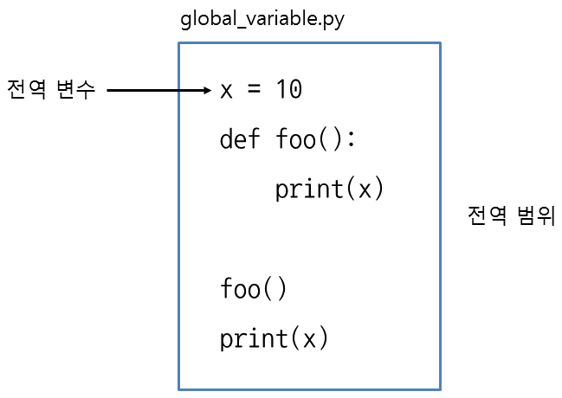
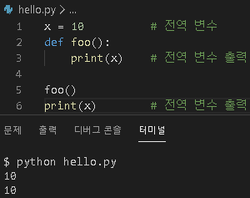
변수의 사용 범위 알아보기

Slide 3
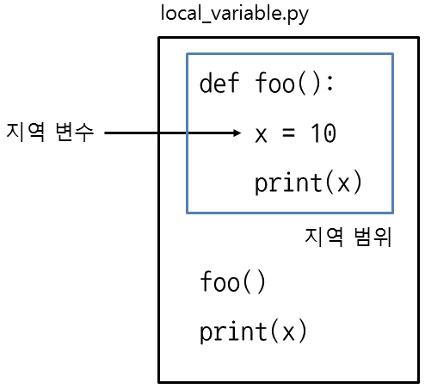
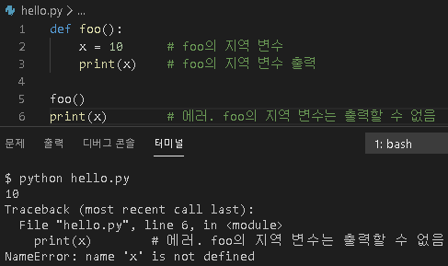
변수의 사용 범위 알아보기

Slide 4
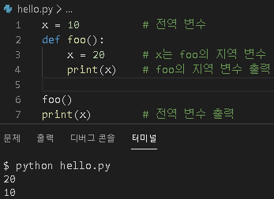
변수의 사용 범위 알아보기
전역 변수의 값은 그대로

Slide 5
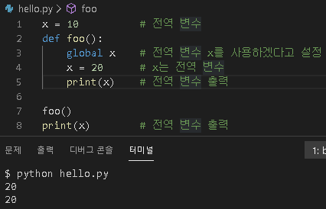
변수의 사용 범위 알아보기
global 전역변수

Slide 6
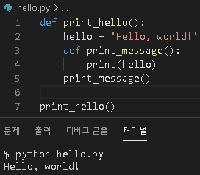
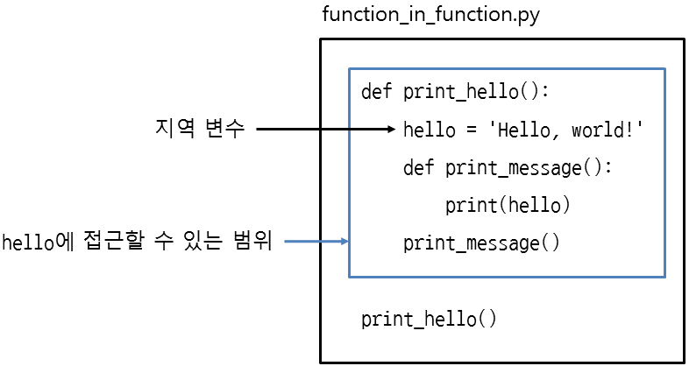
함수 안에서 함수 만들기
def 함수이름1():
코드
def 함수이름2():
코드
print_hello > print_message 순으로 실행

Slide 7
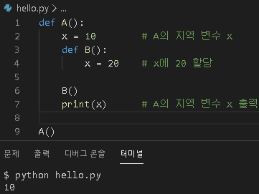
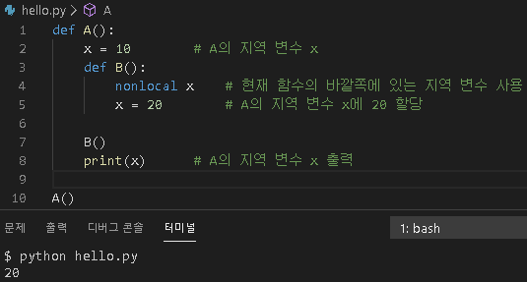
지역 변수 변경하기
바깥쪽 함수의 지역 변수를 안쪽 함수에서 변경
nonlocal 지역변수

Slide 8
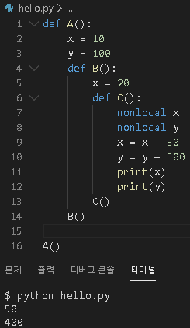
지역 변수 변경하기
함수 C에서 nonlocal x를 사용하면 바깥쪽에 있는
함수 B의 지역 변수 x = 20을 사용하게 된다.
따라서 x = x + 30은 50이 나온다.
그리고 함수 C에서 nonlocal y를 사용하면 바깥쪽에 있는
함수의 지역 변수 y를 사용해야 하는데
함수 B에는 y가 없다.
이때는 한 단계 더 바깥으로 나가서 함수 A의 지역 변수 y를 사용하게 된다.
즉, 가까운 함수부터 지역 변수를 찾고,
지역 변수가 없으면 계속 바깥쪽으로 나가서 찾는다

Slide 9
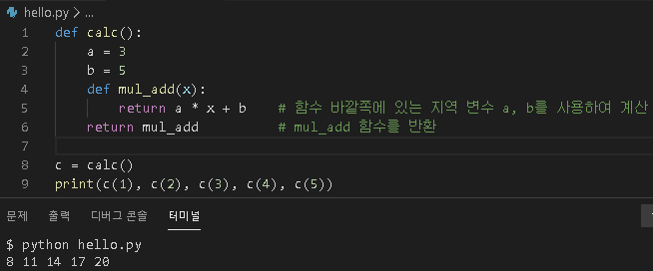
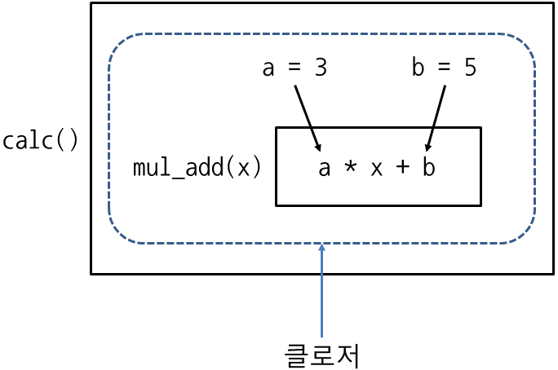
클로저 사용하기
함수를 클로저 형태로 만드는 방법
함수를 반환할 때는 함수 이름만 반환해야 하며 ( )(괄호)를 붙이면 안 된다

Slide 10
클로저 사용하기
1. calc에 지역 변수 a와 b를 만들고 3과 5를 저장
2. 함수 mul_add에서 a와 b를 사용하여 a * x + b를 계산
3. 함수 mul_add를 만든 뒤에는 이 함수를 바로 호출하지 않고 return으로 함수 자체를 반환
4. 클로저를 사용
calc를 호출한 뒤 반환값을 c에 저장
calc에서 mul_add를 반환했으므로 c에는 함수 mul_add가 들어간다
클로저는 지역 변수와 코드를 묶어서 사용하고 싶을 때 활용

Slide 11
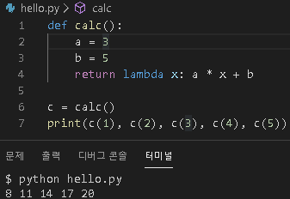
lambda로 클로저 만들기

Slide 12
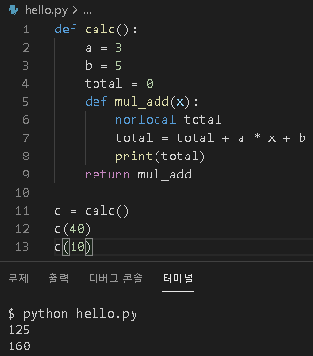
클로저의 지역 변수 변경하기

Slide 13
